Slide 1
Словесный футбол с Крошем
(СЛОВАРНЫЕ СЛОВА)

Slide 2
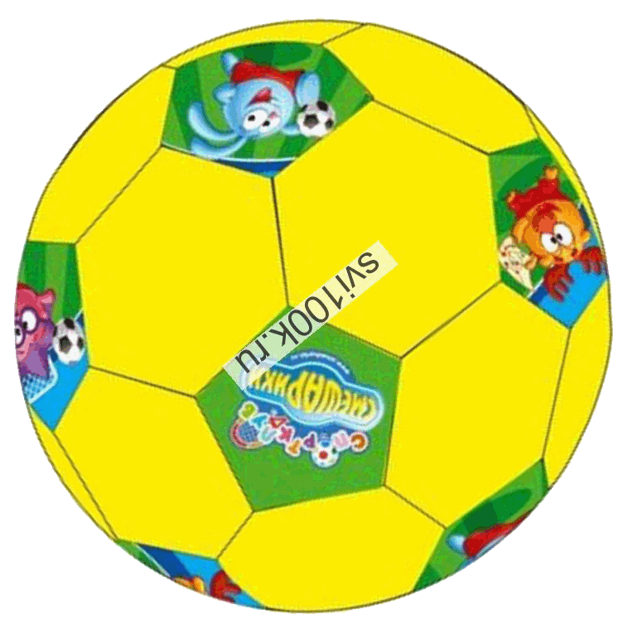
Б … РЁЗА
И
Е

Slide 3
В … РОНА
А
О

Slide 4
… ПРЕЛЬ
А
О

Slide 5
ВЕС … ЛО
И
Е

Slide 6
ВЕТ … Р
Е
И

Slide 7
ДЕВ … ЧКА
О
А

Slide 8
Д … КАБРЬ
И
Е

Slide 9
БЫСТР …
А
О

Slide 10
ЯГ … ДА
А
О

Slide 11
Г … РОД
О
А

Slide 12
К … ПУСТА
О
А

Slide 13
С … РОКА
О
А

Slide 14
О
О
М Л ДЦ !
Ы

Slide 15
http://0lik.ru/uploads/posts/2009-11/1259216535_0lik.ru_smeshariki.jpg
http://pc.nextgame.net/upload/iblock/404/Smeshariki-Zimnie-Igri-Jewel-Game-For-PC-3.jpg?height=600

